Slide 1
Cbox
Routing Team

Slide 2
Keypoints
Κατασκευή του δικτύου
Προγραμματισμός μηχανισμού επιδιόρθωσης του δικτύου
Εκχώρηση μοναδικών διευθύνσεων σε κάθε μέλος του δικτύου
Δρομολόγηση των μηνυμάτων στο δίκτυο

Slide 3
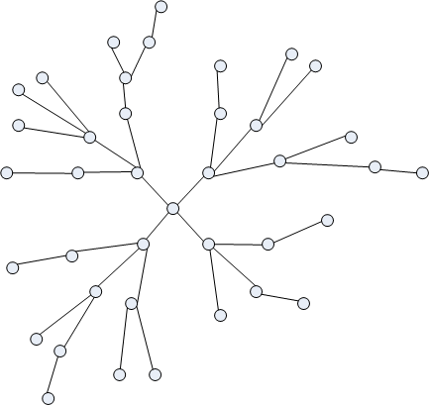
Κατασκευή του δικτύου
Δενδρική Δομή
Συνήθως η ρίζα διαμοιράζεται έναν πόρο
Πολλά δέντρα σε μια τοπολογία

Slide 4
Προγραμματισμός μηχανισμού επιδιόρθωσης του δικτύου
Ευμετάβλητο δίκτυο
Περιοδικά εκτελείται ένας αλγόριθμος από τη ρίζα, που επαναρχικοποιεί το δίκτυο
Αν κάποιος κόμβος διαπιστώσει πως δεν έχει πλέον πατέρα, εκδίδει αίτηση εισαγωγής στο δέντρο.

Slide 5
Δρομόλογηση
Καθε κομβος λειτουργει ως DHCP server, κατανεμοντας Ipv6 στους κομβους που επιθημουν να μπουν στο δικτυο.
Η μονη πληροφορια που χρειαζεται το δικτυο για την δρομολογηση ειναι μονο η διευθυνση Ipv6.

Slide 6
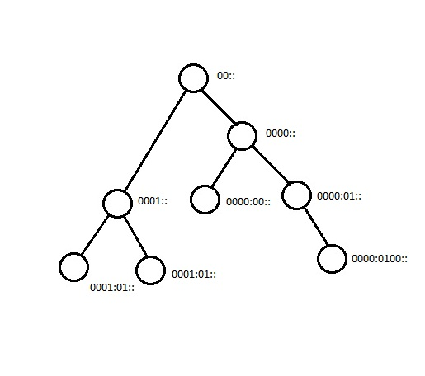
0001:01:: → 0000:0100::
    0001:01:: → 0001:: → 00:: → 0000:: → 0000:01:: → 0000:0100::
0000:00:: → 0000:0100::
    0000:00:: → 0000:: → 0000:01:: → 0000:0100::

